Slide 1
На предыдущей лекции
Что такое шаблоны (паттерны) проектирования
Порождающие шаблоны проектирования – предназначены для создания объектов, позволяя системе оставаться независимой как от самого процесса порождения, так и от типов порождаемых объектов:
Factory Method (Фабричный метод)
Abstract Factory (Абстрактная Фабрика)
Builder (Строитель)
Prototype (Прототип)
Singleton (Одиночка)

Slide 2
Структурные шаблоны
Шаблоны, в которых рассматривается вопрос о том, как из классов и объектов образуются более крупные структуры.
Действуют на уровне:
Классов - используют наследование для составления композиций из интерфейсов и реализаций.
Объектов – компонуют объекты для получения новой функциональности
Шаблоны :
Адаптер (Adapter) – стыкует интерфейсы различных классов
Мост (Bridge) – отделяет абстракцию от ее реализации
Компоновщик (Composite) – представляет сложный объект в виде древовидной структуры
Декоратор (Decorator) – динамически добавляет объекту новые обязанности
Фасад (Facade) – одиночный класс, представляющий целую подсистему
Приспособленец (Flyweight) – разделяемый объект, используемый для моделирования множества мелких объектов.
Заместитель (Proxy) – объект, представляющий другой объект.

Slide 3
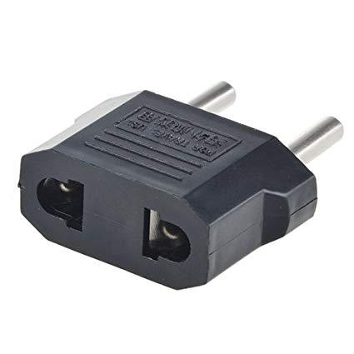
Адаптер
Назначение:
Преобразует интерфейс одного класса в интерфейс другого, который ожидают клиенты. Адаптер обеспечивает совместную работу классов с несовместимыми интерфейсами, которая без него была бы невозможна.
Применимость:
Если хотите использовать существующий класс, но его интерфейс не соответствует вашим потребностям;
Если собираетесь создать повторно используемый класс, который должен взаимодействовать с заранее неизвестными или не связанными с ним классами, имеющими несовместимые интерфейсы;
если нужно использовать несколько существующих подклассов, но непрактично адаптировать их интерфейсы путем порождения новых подклассов от каждого. В этом случае адаптер объектов может приспосабливать интерфейс их общего родительского класса.

Slide 4
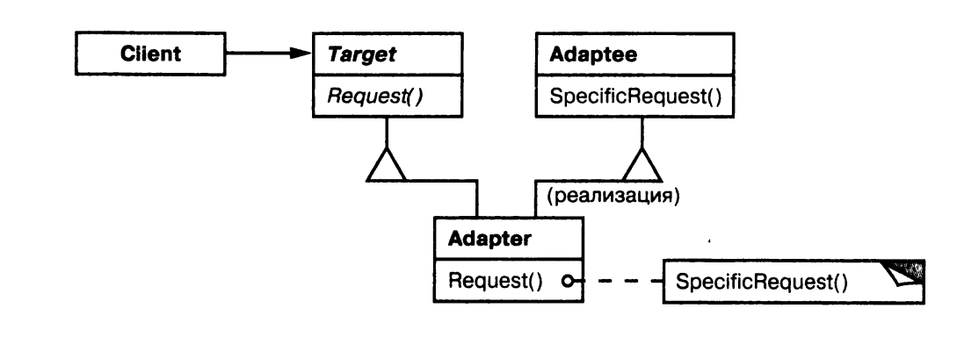
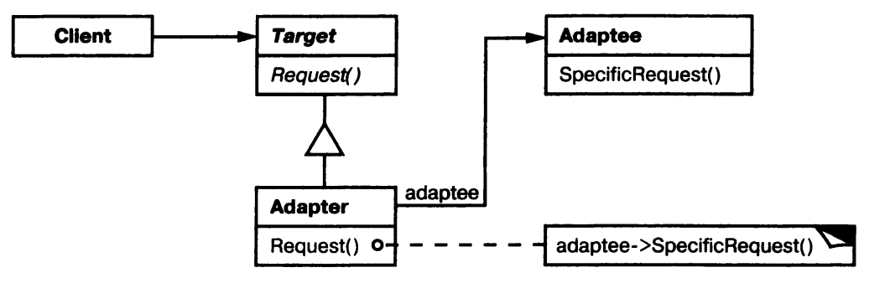
Адаптер - структура

Slide 5
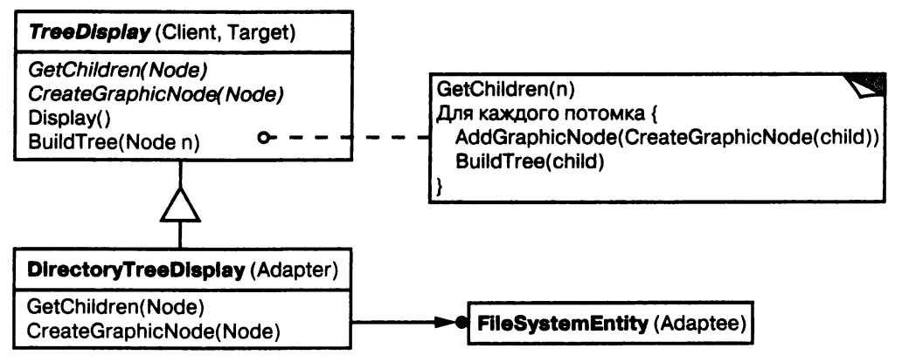
Адаптер - пример

Slide 6
Адаптер - примечания
Клиенты вызывают операции Адаптера, а он транслирует их Адаптируемому, который и выполняет запрос, возвращая результат через Адаптер.
Адаптер обычно применяется для изменения интерфейса существующего объекта, т.е. применяется на поздней стадии проектирования или при доработке существующей системы (в отличие от Моста).

Slide 7
Адаптер – пример
class Rectangle // Желаемый интерфейс
{
public:
virtual void draw() = 0;
};
//Хотим сделать так:
int main()
{
Rectangle *r = new Rectangle (120, 200, 60, 40); //Но реализации у нас нет!
r->draw();
}

Slide 8
Адаптер – пример
class LegacyRectangle // А есть вот такая старая реализация
{
public:
LegacyRectangle(Coordinate x1, Coordinate y1, Coordinate x2, Coordinate y2)
{
x1_ = x1; y1_ = y1; x2_ = x2; y2_ = y2;
cout<<"LegacyRect: create. ("<< x1_<<","<<y1_<<")=>(“<<x2_<<","<<y2_<<")"<<endl;
}
void oldDraw()
{
cout<<"LegacyRect: oldDraw. ("<< x1_<<","<<y1_<<")=>("<<x2_<<","<<y2_<<")"<<endl;
}
private:
Coordinate x1_; y1_; x2_; y2_;
};

Slide 9
Адаптер – пример
class RectangleAdapter: public Rectangle, private LegacyRectangle { // Адаптер
public:
RectangleAdapter(Coordinate x, Coordinate y, Dimension w, Dimension h):
LegacyRectangle(x, y, x + w, y + h) {
cout << "RectAdapter: create.("<<x<<","<<y<<"),width="<<w<<",height ="<<h<< endl;
}
virtual void draw() {
cout << "RectangleAdapter: draw." << endl;
oldDraw();
}
};
int main() {
Rectangle *r = new RectangleAdapter(120, 200, 60, 40);
r->draw();
}

Slide 10
Мост
Назначение:
Отделить абстракцию от ее реализации так, чтобы то и другое можно было изменять независимо
Применимость:
Если хотите избежать постоянной привязки абстракции к реализации. Так, например, бывает, когда реализацию необходимо выбирать во время выполнения программы
Если и абстракции, и реализации должны расширяться новыми подклассами. В таком случае паттерн мост позволяет комбинировать разные абстракции и реализации и изменять их независимо
Если изменения в реализации абстракции не должны сказываться на клиентах, то есть клиентский код не должен перекомпилироваться
Если число классов начинает быстро расти (что создаёт проблему). Это признак того, что иерархию следует разделить на две части.
Если вы хотите разделить одну реализацию между несколькими объектами, и этот факт необходимо скрыть от клиента.

Slide 11
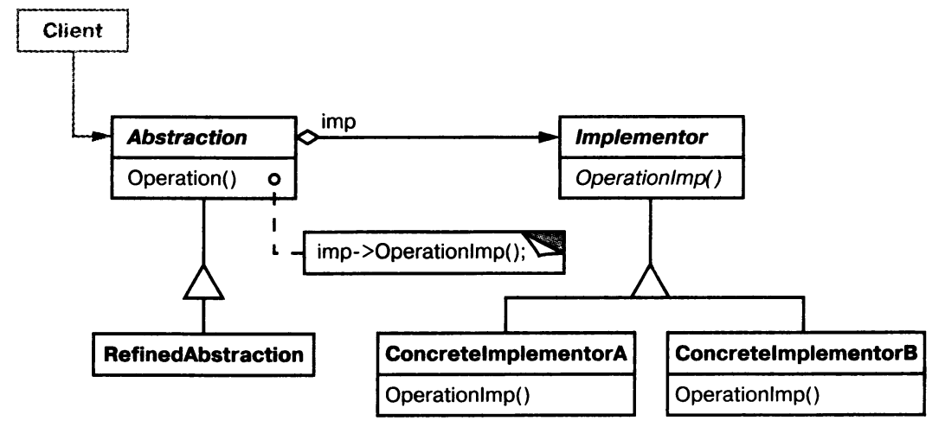
Мост - структура

Slide 12
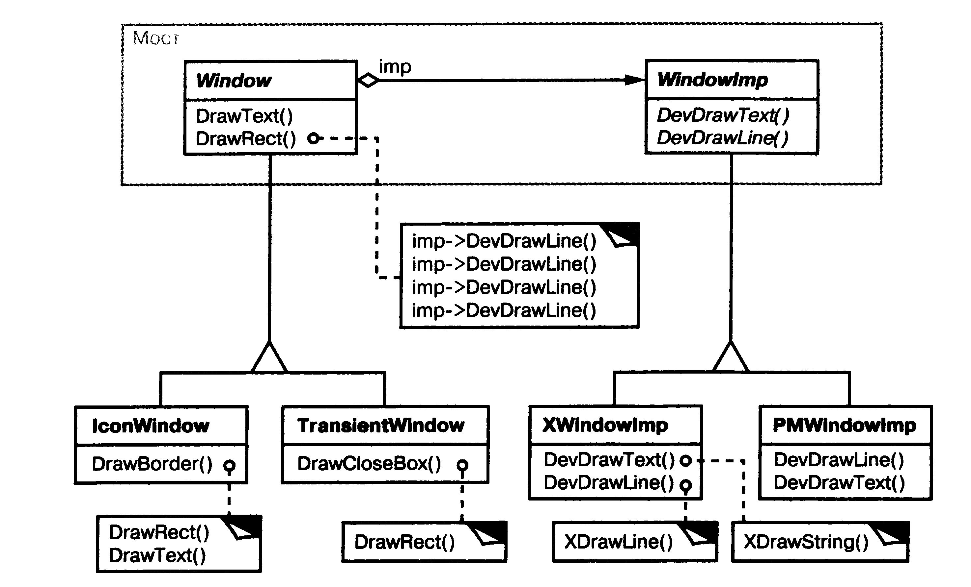
Мост - пример

Slide 13
Мост - примечания
Абстракция транслирует запросы клиента Реализации.
Удобно конструировать объекты, реализующие шаблон Мост, с помощью Абстрактной Фабрики.
Мост обычно применяется на ранней стадии проектирования, закладываясь в «фундамент» системы.

Slide 14
Мост – пример
class UnitImpl //базовый класс реализации юнитов
{
public:
UnitImpl (int n) { id = n; x = 0; y = 0; }
virtual void draw() = 0;
virtual void move(int dx, int dy) {
x += dx;
y += dy;
}
protected:
int id;
int x,y;
};

Slide 15
Мост – пример
class WarriorImpl : public UnitImpl
{
public:
WarriorImpl(int n) : UnitImpl (n) {}
void draw() { cout << " Warrior " << id << ": draw at " <<x<<","<<y<< endl; }
};
class RiflemanImpl : public UnitImpl
{
public:
RiflemanImpl(int n) : UnitImpl (n) {}
void draw() { cout << " Rifleman " << id << ": draw at " <<x<<","<<y<< endl; }
};

Slide 16
Мост – пример
class Unit
{
UnitImpl* unitImpl;
public:
Unit(UnitImpl* impl) {unitImpl = impl;}
void move(char direction, int steps)
{
for(int i=0; i<steps; i++)
switch (direction){
case 'N':
unitImpl->move(0, 1);
unitImpl->draw();
break;
case 'S':
unitImpl->move(0, -1);
unitImpl->draw();
break;
case 'W':
unitImpl->move(-1, 0);
unitImpl->draw();
break;
case 'E':
unitImpl->move(1, 0);
unitImpl->draw();
break;
}
}
};

Slide 17
Мост – пример
class PatrolUnit : public Unit
{
public:
PatrolUnit(UnitImpl* impl) : Unit(impl) {}
void patrol(int times, int size)
{
for(int i=0; i<times; i++)
{
move('N', size);
move('E', size);
move('S', size);
move('W', size);
}
}
};
class AttackUnit : public Unit
{
public:
AttackUnit(UnitImpl* impl) : Unit(impl) {}
void attack(int distance, char direction)
{
move(direction, distance);
}
};

Slide 18
Мост – пример
Warrior 1: draw at 0,1
Warrior 1: draw at 0,2
Warrior 1: draw at 0,3
Warrior 1: draw at 1,3
Warrior 1: draw at 2,3
Warrior 1: draw at 3,3
Warrior 1: draw at 3,2
Warrior 1: draw at 3,1
Warrior 1: draw at 3,0
Warrior 1: draw at 2,0
Warrior 1: draw at 1,0
Warrior 1: draw at 0,0
Rifleman 2: draw at 0,1
Rifleman 2: draw at 0,2
Rifleman 2: draw at 0,3
Rifleman 2: draw at 0,4
Rifleman 2: draw at 0,5
Warrior 3: draw at 1,0
Warrior 3: draw at 2,0
Warrior 3: draw at 3,0
Warrior 3: draw at 4,0
Warrior 3: draw at 5,0
Warrior 3: draw at 6,0
Warrior 3: draw at 7,0
int main()
{
PatrolUnit* patroller = new PatrolUnit(new WarriorImpl(1));
AttackUnit* attacker1 = new AttackUnit(new RiflemanImpl(2));
AttackUnit* attacker2 = new AttackUnit(new WarriorImpl(3));
patroller->patrol(1, 3);
attacker1->attack(5, 'N');
attacker2->attack(7, 'E');
return 0;
}

Slide 19
Компоновщик (Composite)
Назначение:
Объединить объекты в древовидную структуру для представления иерархии от частного к целому.
Применимость:
Если нужно представить иерархию объектов вида часть-целое
Если необходимо позволить клиентам обращаться к отдельным объектам и к группам объектов единообразно

Slide 20
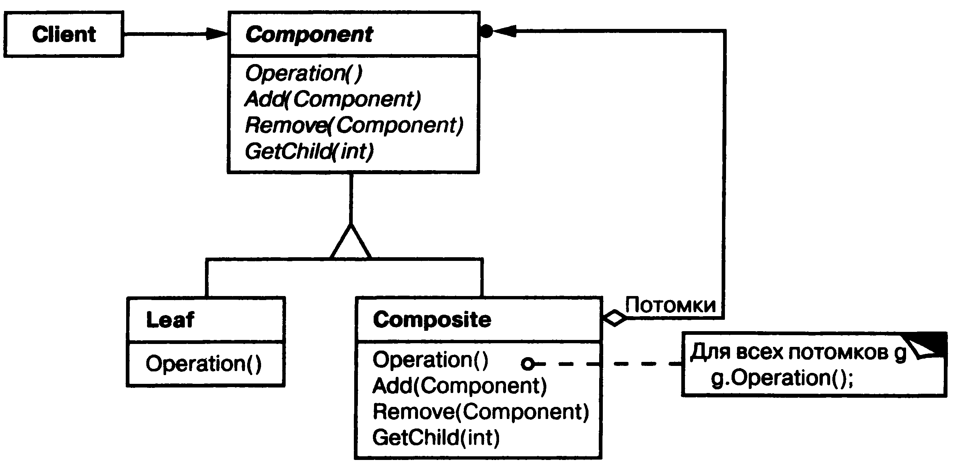
Компоновщик – структура классов

Slide 21
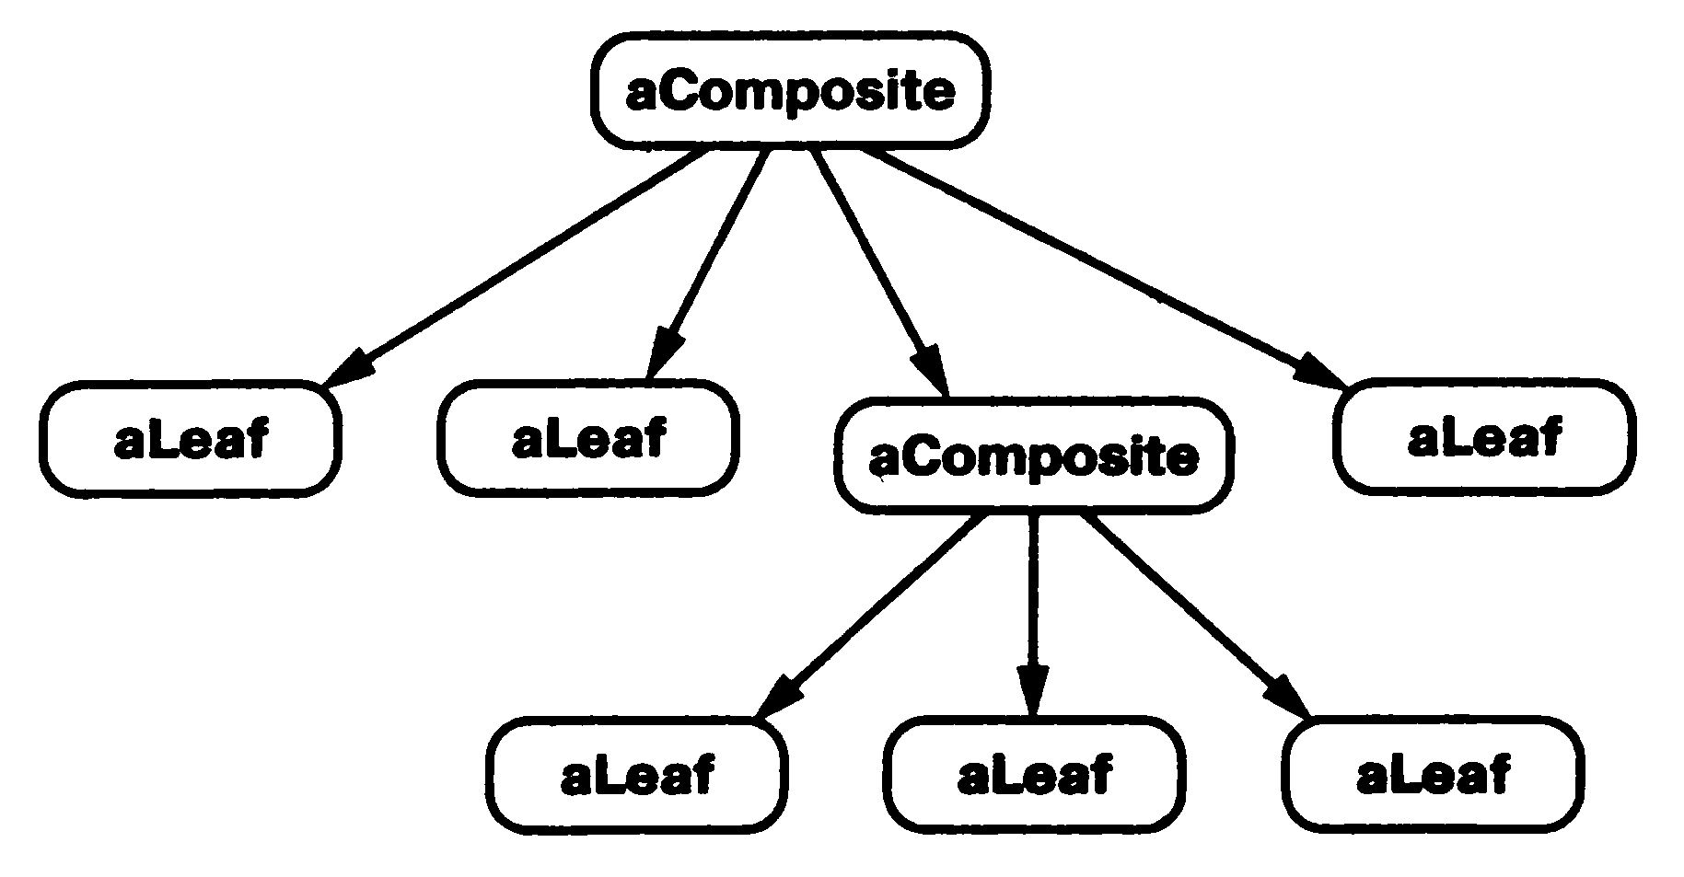
Компоновщик – структура объектов

Slide 22
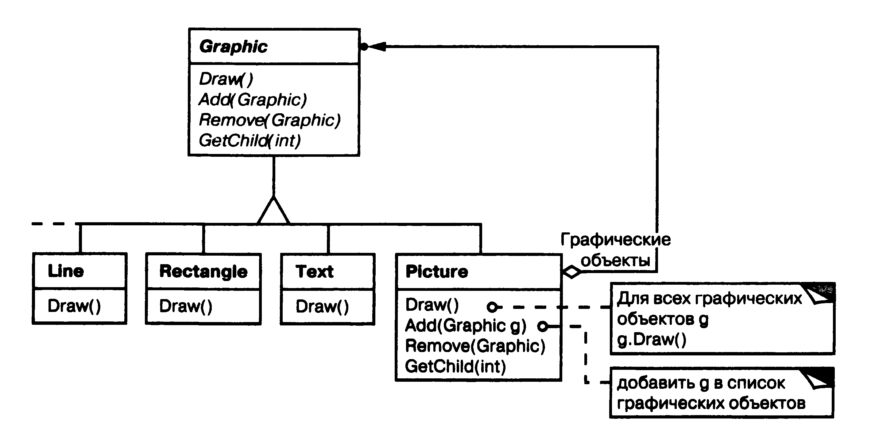
Компоновщик - пример

Slide 23
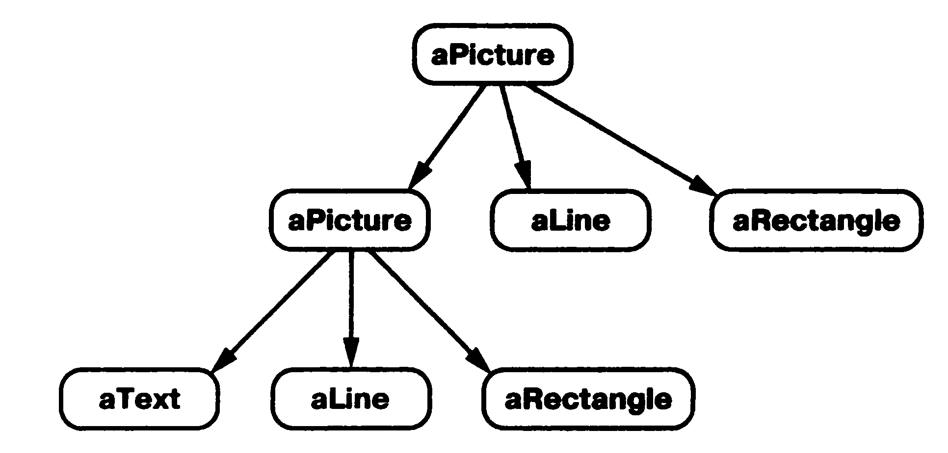
Компоновщик - пример
http://www.dofactory.com/net/composite-design-pattern

Slide 24
Компоновщик - примечания
Клиент используют интерфейс Component как для взаимодействия со всей структурой в целом, так и с ее отдельными составляющими.
Если получателем является листовой объект Leaf, он и обрабатывает запрос.
Если получатель – составной объект Composite, он передает запрос на обработку своим составляющим, возможно, добавляя что-либо от себя.

Slide 25
Компоновщик – пример
class Component{
public:
virtual void traverse() = 0;
};
class Leaf: public Component
{
int value;
public:
Leaf(int val) { value = val;}
void traverse() { cout << value << ' '; }
};

Slide 26
Компоновщик – пример
class Composite: public Component
{
vector < Component * > children;
public:
void add(Component *ele) {
children.push_back(ele);
}
void traverse() {
for (int i = 0; i < children.size(); i++)
children[i]->traverse();
}
};

Slide 27
Компоновщик – пример
int main()
{
Composite containers[4];
for (int i = 0; i < 4; i++)
for (int j = 0; j < 3; j++)
containers[i].add(new Leaf(i *3+j));
for (i = 1; i < 4; i++)
containers[0].add(&(containers[i]));
for (i = 0; i < 4; i++) {
containers[i].traverse();
cout << endl;
}
}
0 1 2 3 4 5 6 7 8 9 10 11
3 4 5
6 7 8
9 10 11

Slide 28
Декоратор
Назначение:
Динамически добавлять объекту новые обязанности.
Применимость:
Для динамического, прозрачного для клиента добавления обязанностей объектам (не классам!)
Для реализации обязанностей, которые могут быть сняты с объекта.
Когда наследование невозможно (sealed) или неудобно по каким-либо причинам.

Slide 29
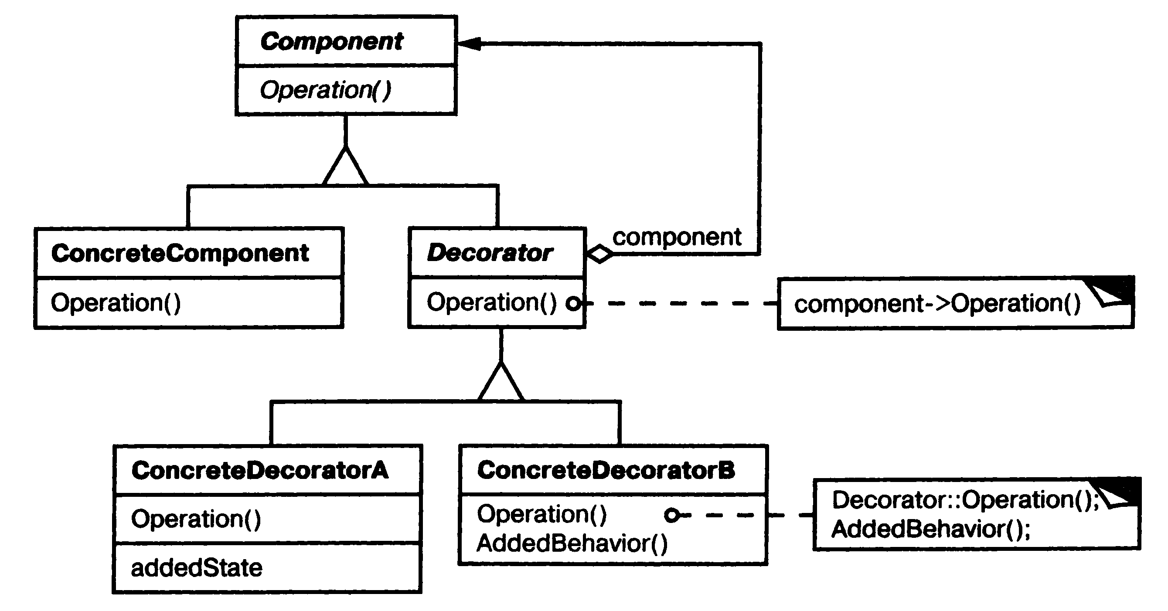
Декоратор - структура

Slide 30
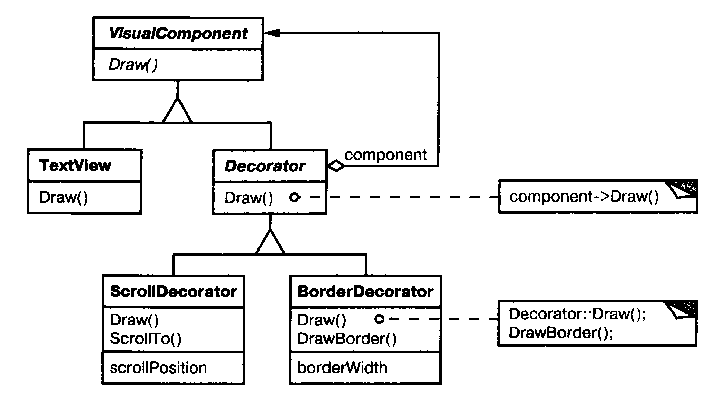
Декоратор - пример

Slide 31
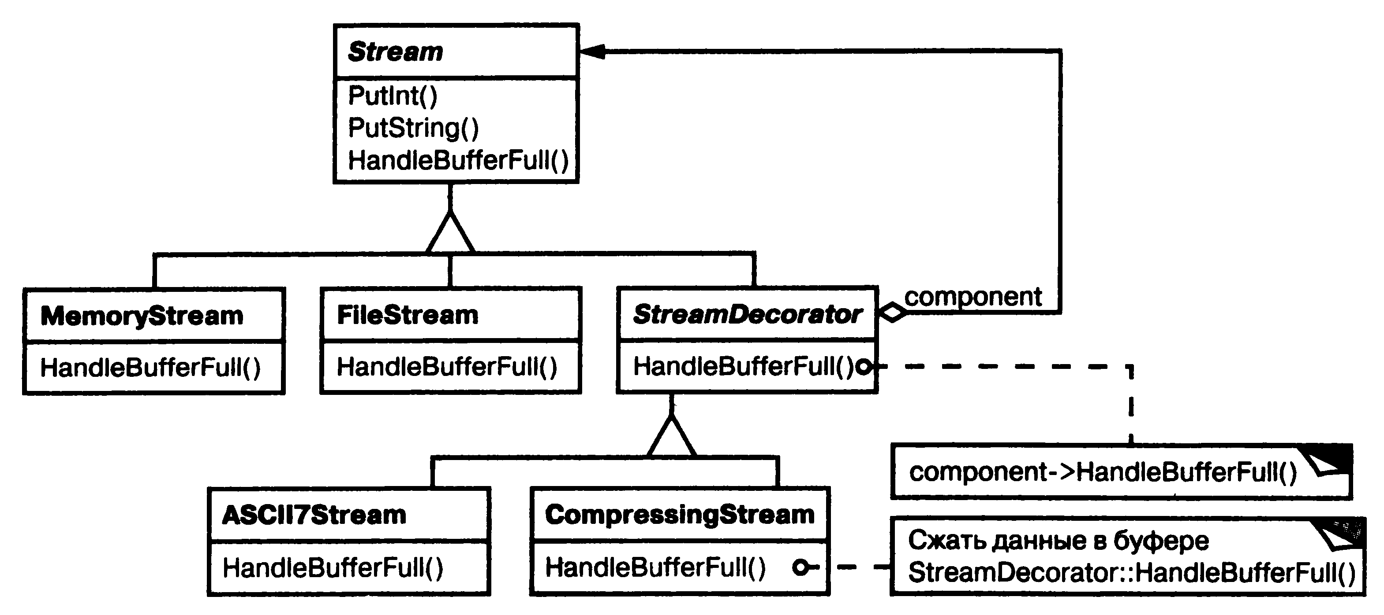
Декоратор - пример

Slide 32
Декоратор - примечания
Под наследованием Декоратора от Компонента на диаграммах подразумевается исключительно наследование интерфейса. Доступ к функциональности компонента осуществляется через композицию, а не наследование.
Декоратор переадресует запросы Компоненту, добавляя что-то от себя до или после вызова Компонента.
В отличие от Адаптера сохраняет неизменным интерфейс объекта, меняя только поведение.

Slide 33
Компоновщик – пример
class Widget
{
public:
virtual void draw() = 0;
};
class TextField: public Widget
{
int width, height;
public:
TextField(int w, int h) { width = w; height = h; }
void draw()
{
cout << "TextField: " << width << ", " << height << '\n';
}
};

Slide 34
Компоновщик – пример
class Decorator: public Widget
{
Widget *wid;
public:
Decorator(Widget *w) { wid = w; }
void draw() { wid->draw(); }
};
class BorderDecorator: public Decorator
{
public:
BorderDecorator(Widget *w): Decorator(w){}
void draw() {
Decorator::draw();
cout << " BorderDecorator" << '\n';
}
};

Slide 35
Компоновщик – пример
class ScrollDecorator: public Decorator
{
public:
ScrollDecorator(Widget *w): Decorator(w){}
void draw() {
Decorator::draw();
cout << " ScrollDecorator" << '\n';
}
};
int main()
{
Widget *aWidget = new BorderDecorator(new BorderDecorator(new ScrollDecorator
(new TextField(80, 24))));
aWidget->draw();
}
TextField: 80, 24
ScrollDecorator
BorderDecorator
BorderDecorator

Slide 36
Фасад
Назначение:
скрыть сложность системы путем сведения всех возможных внешних вызовов к одному объекту, делегирующему их соответствующим объектам системы.
Применимость:
Если хотим предоставить простой интерфейс к сложной системе
Если хотим уменьшить степень зависимости клиента от внутренней структуры системы
Если хотим разложить систему на отдельные слои

Slide 37
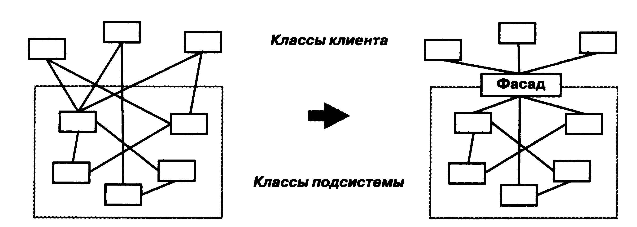
Фасад - структура

Slide 38
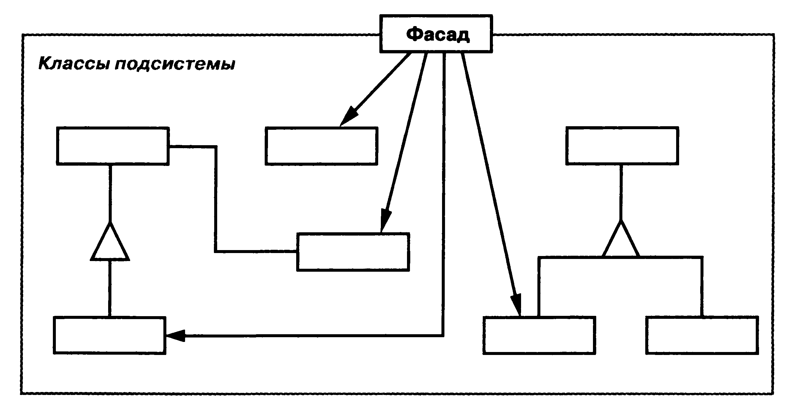
Фасад - структура

Slide 39
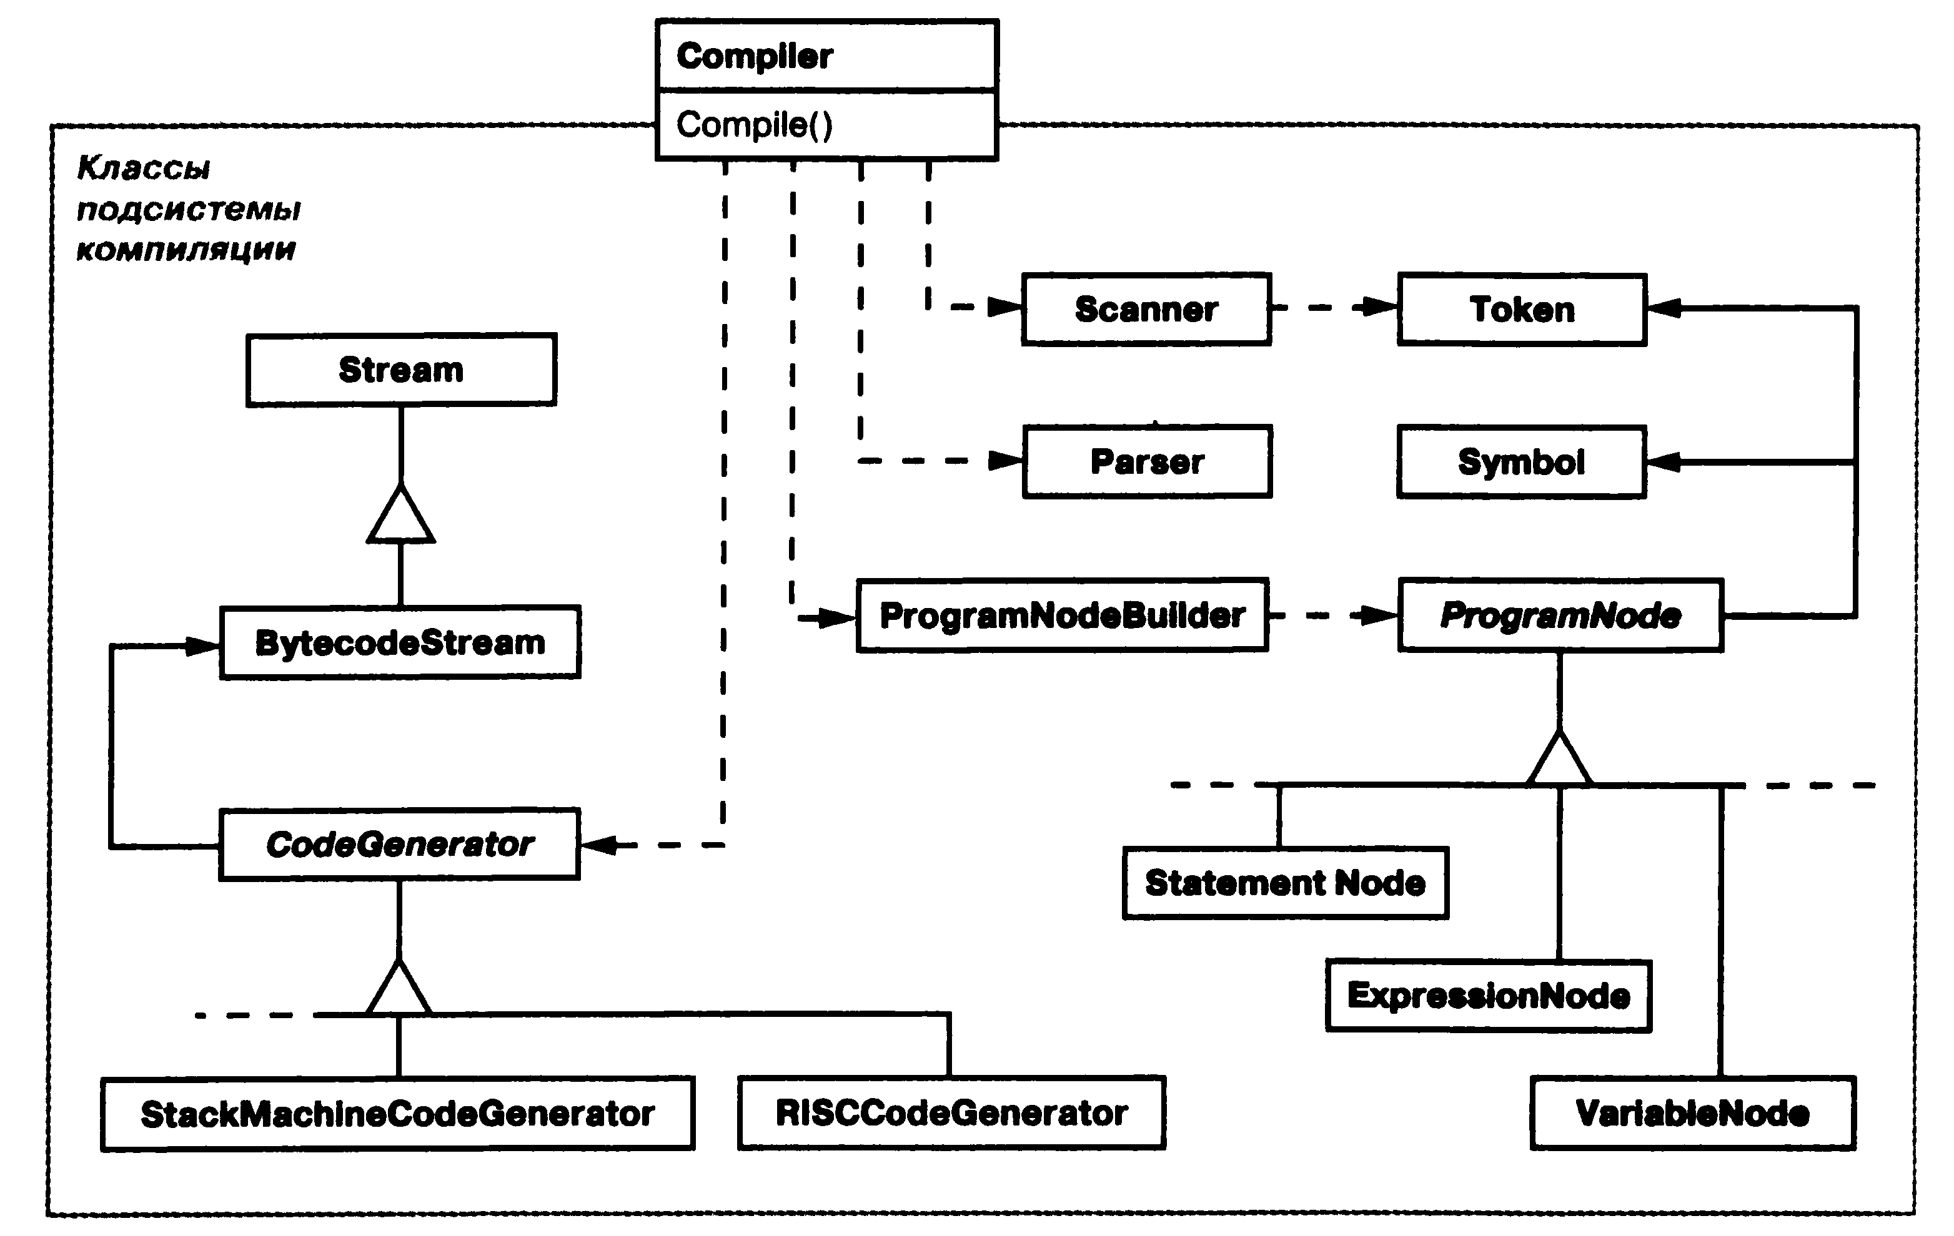
Фасад - пример

Slide 40
Фасад - примечания
Клиенты общаются с подсистемой, посылая запросы Фасаду, который переадресует их нужным компонентам системы.
Фасад может также осуществлять общее управление (“дирижирование”, orchestration) процессом исполнения запроса.
Клиенты, пользующиеся фасадом, обычно не имеют доступа к компонентам подсистемы напрямую.

Slide 41
Фасад – пример
class Customer // Клиент
{
public:
char Name[20];
Customer(char* n) { strcpy(Name, n); }
};
class Bank //Класс A в подсистеме
{
public:
bool HasSufficientSavings(Customer c, int amount) {
cout << "Проверяем накопления " << c.Name << endl;
return true;
}
};

Slide 42
Фасад – пример
class Credit //Класс Б в подсистеме
{
public:
bool HasGoodCredit(Customer c) {
cout << "Проверяем кредит " << c.Name << endl;
return true;
}
};
class Loan //Класс В в подсистеме
{
public:
bool HasNoBadLoans(Customer c) {
cout << "Проверяем долги " << c.Name << endl;
return true;
}
};

Slide 43
Фасад – пример
class Mortgage // Facade
{
Bank _bank;
Loan _loan;
Credit _credit;
public:
bool IsEligible(Customer cust, int amount) {
cout << cust.Name << " хочет получить " << amount << " денег в кредит" << endl;
bool eligible = true;
if (!_bank.HasSufficientSavings(cust, amount)) { eligible = false; }
else if (!_loan.HasNoBadLoans(cust)) { eligible = false; }
else if (!_credit.HasGoodCredit(cust)) { eligible = false; }
return eligible;
}
};

Slide 44
Фасад – пример
int main()
{
Mortgage mortgage;
Customer c("Вася");
bool eligible = mortgage.IsEligible(c, 100500);
cout << c.Name << " кредит " << (eligible ? "" : "не ") << "получил";
return 0;
}
Вася хочет получить 100500 денег в кредит
Проверяем накопления Вася
Проверяем долги Вася
Проверяем кредит Вася
Вася кредит получил

Slide 45
Flyweight (Приспособленец)
Назначение:
Использовать разделяемые объекты для эффективной поддержки множества мелких объектов.
Применимость (если выполняются все условия):
В приложении используется настолько большое число объектов, что накладные расходы на их хранение становятся чересчур высоки
Большую часть состояния объектов можно вынести вовне и заменить множество объектов ссылкой на один разделяемый объект, в который вынесено состояние
Идентичность объектов чаще всего не важна

Slide 46
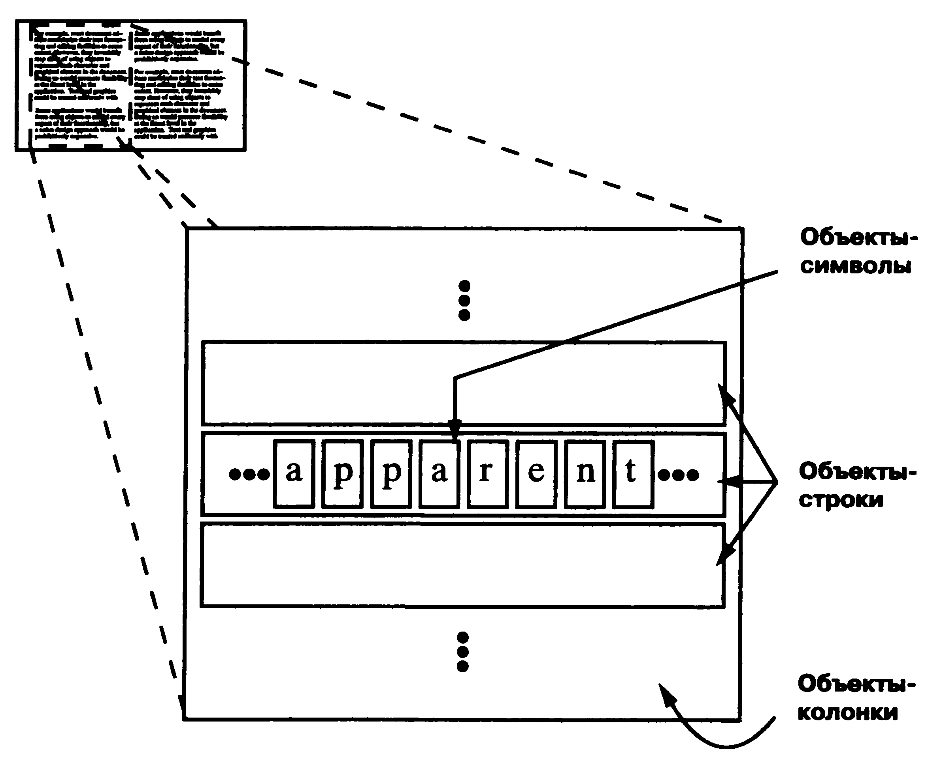
Flyweight - пример

Slide 47
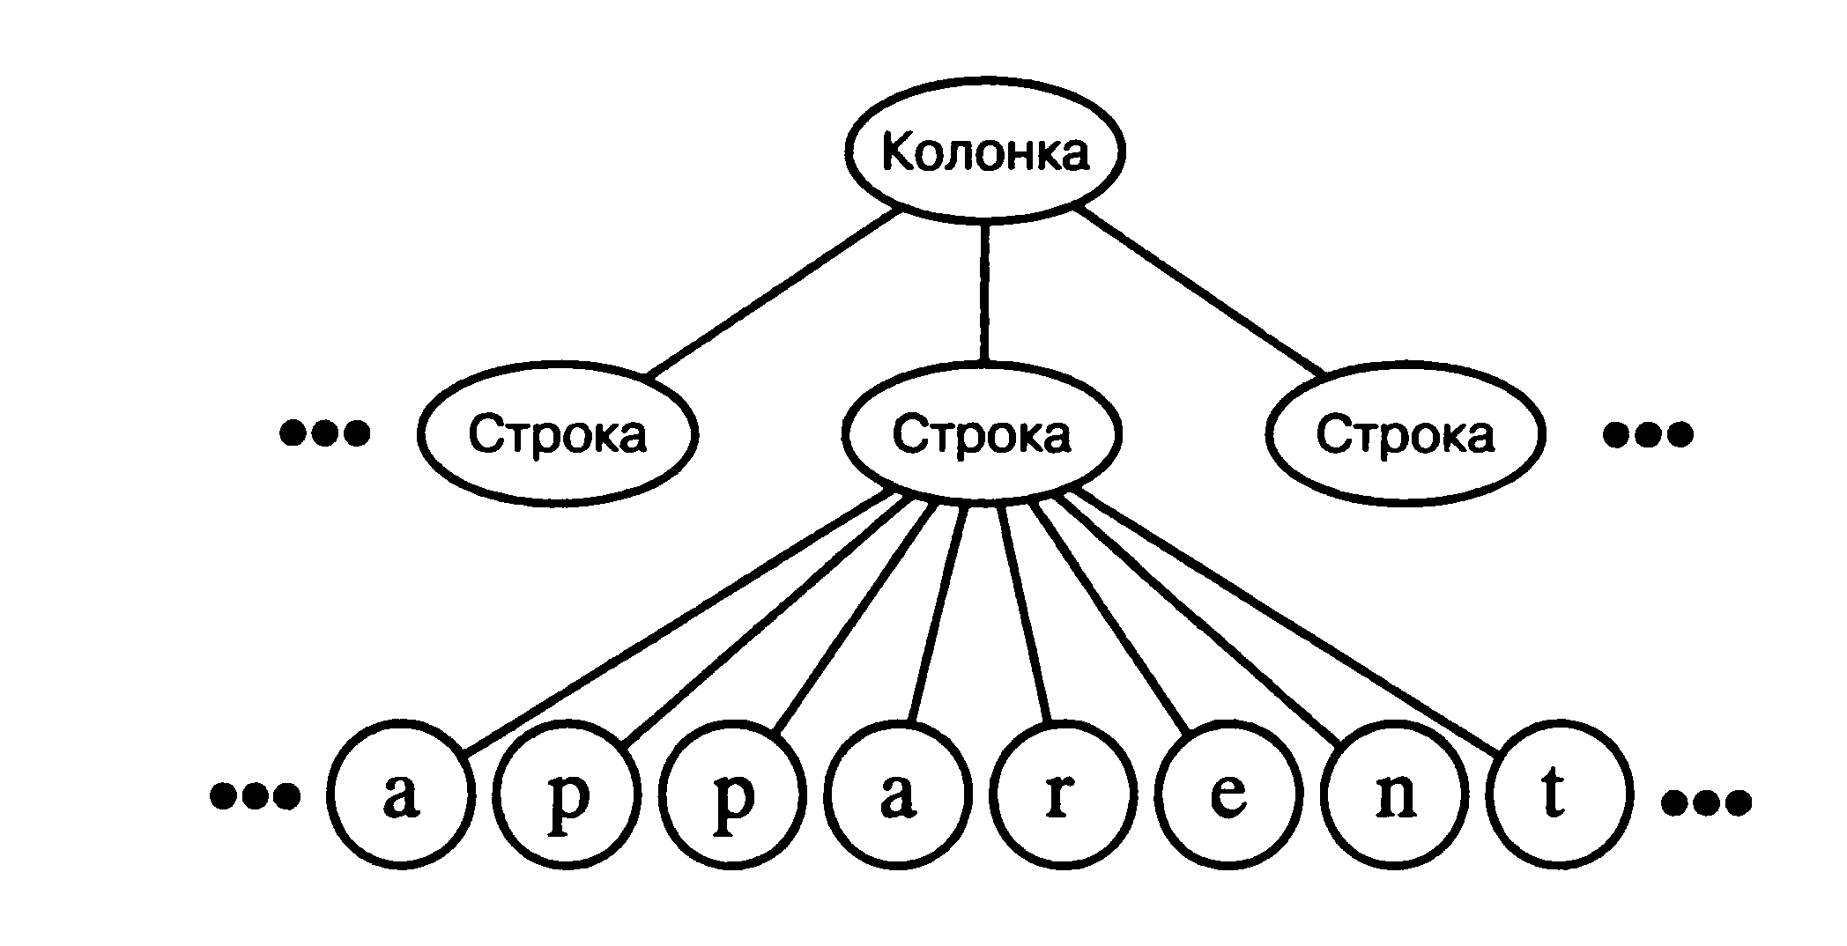
Flyweight - пример

Slide 48
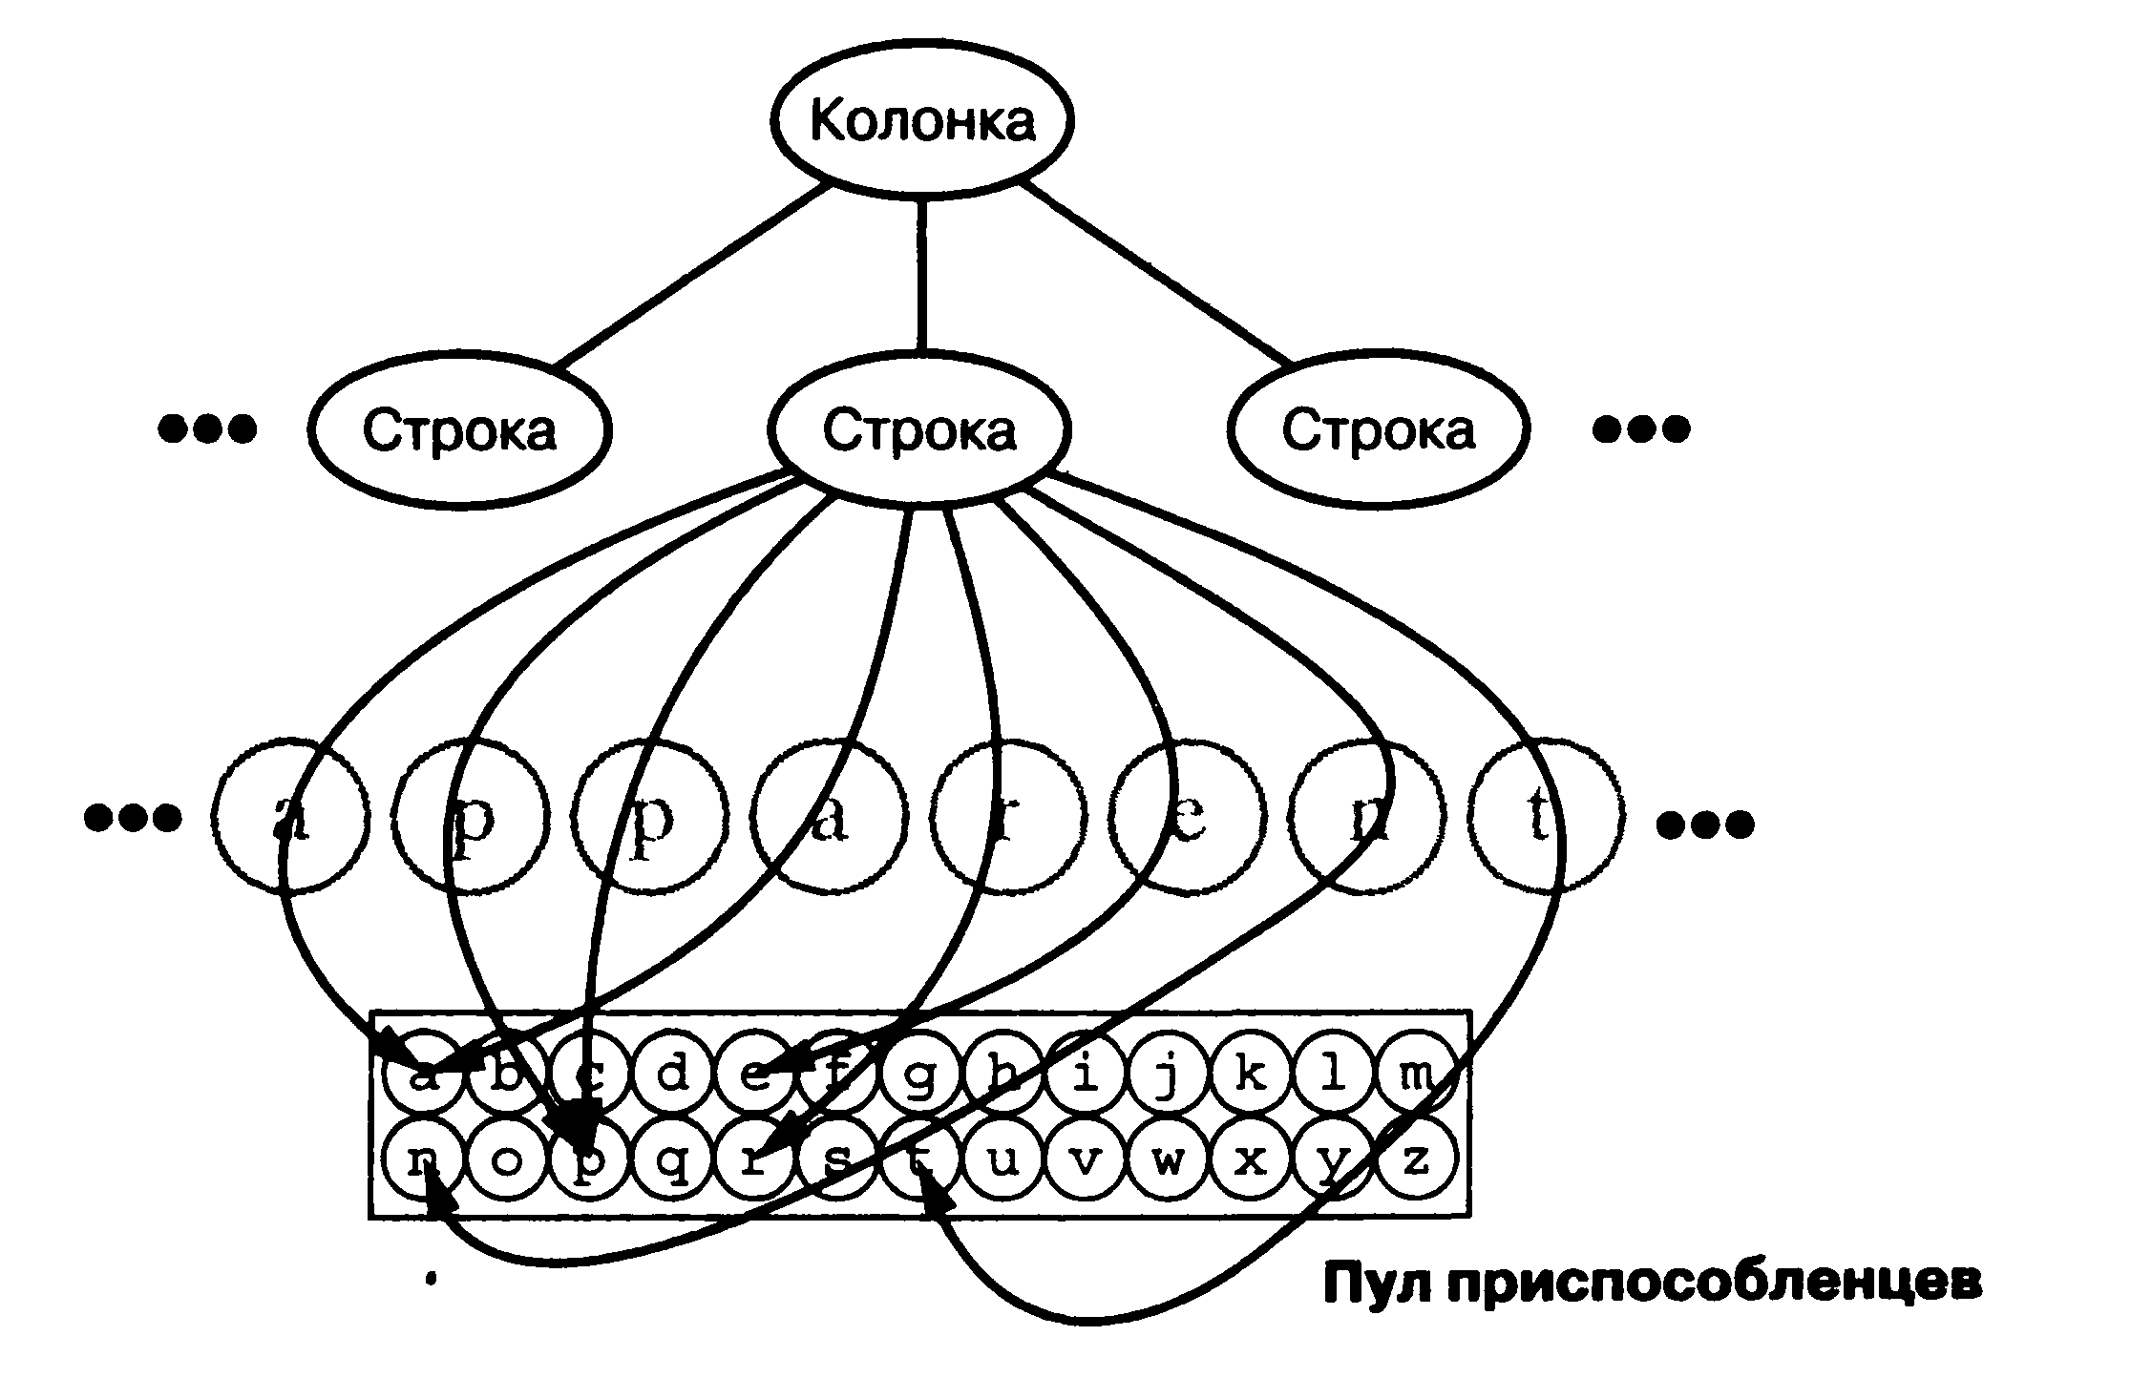
Flyweight - пример

Slide 49
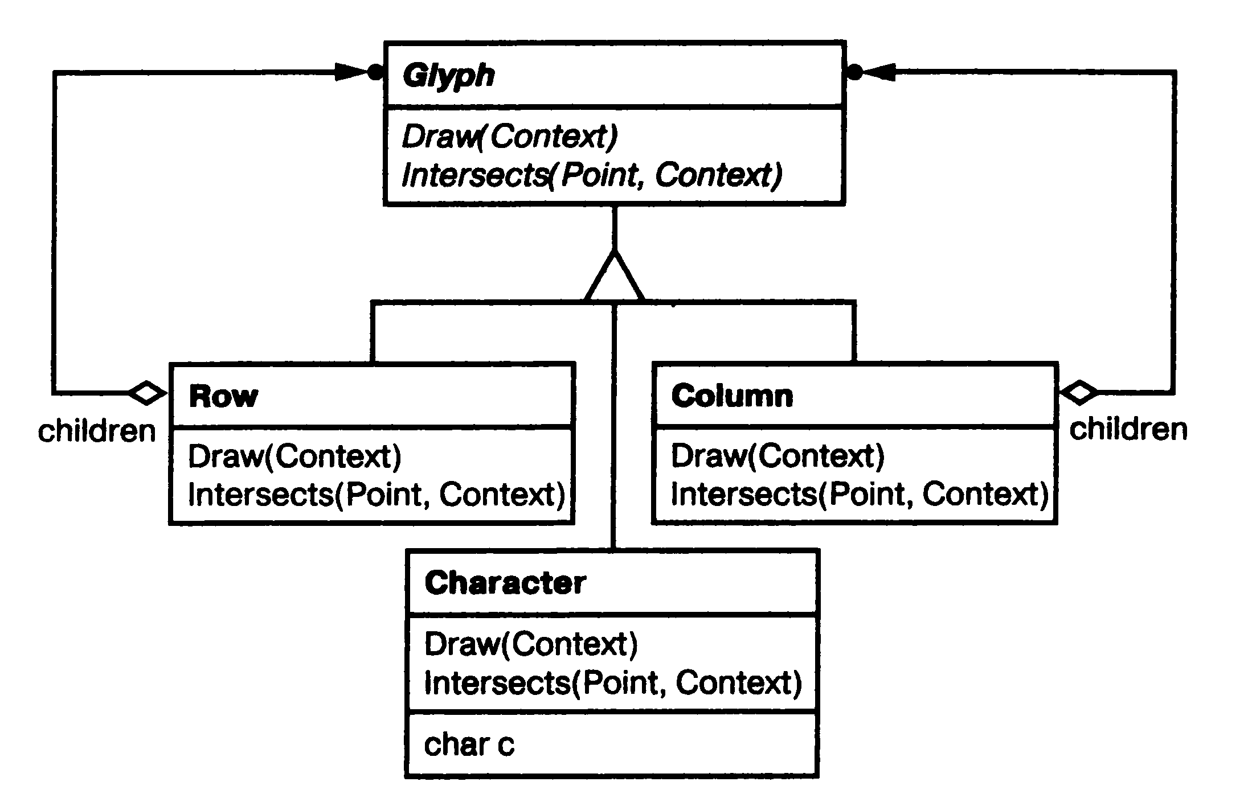
Flyweight - пример

Slide 50
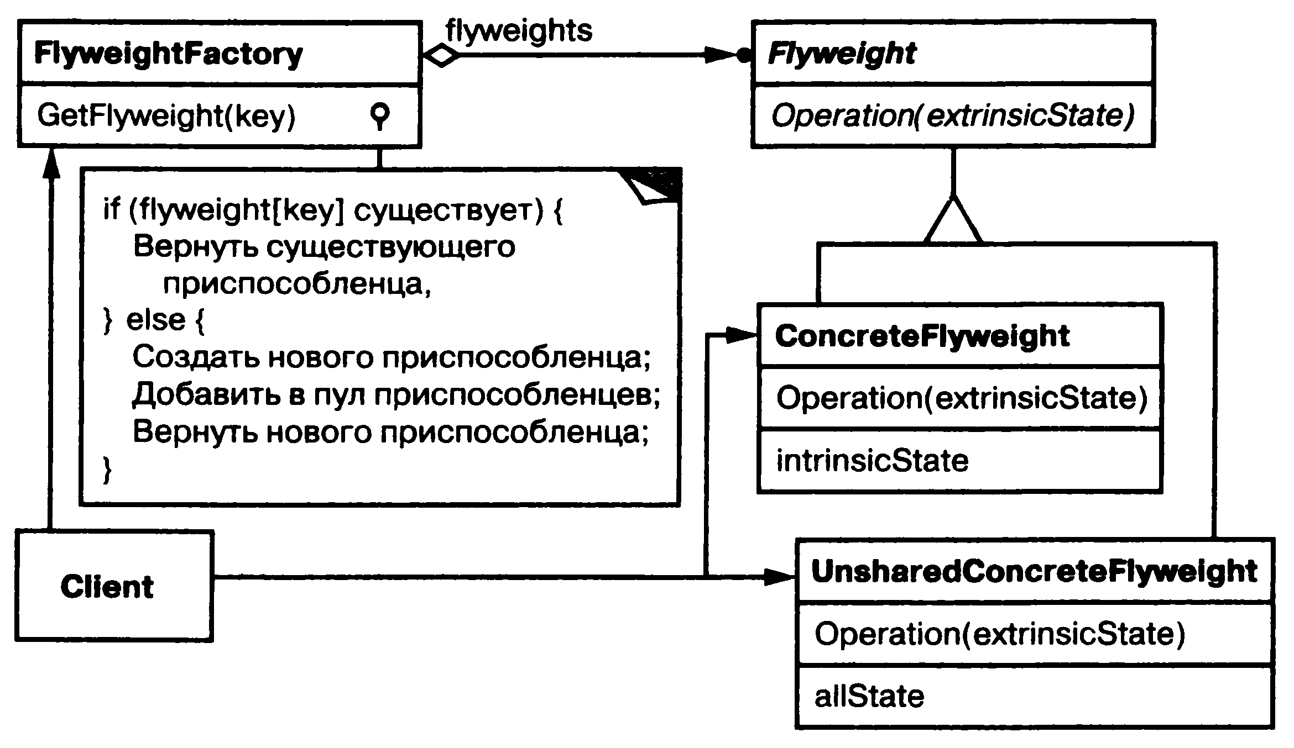
Flyweight - структура

Slide 51
Flyweight - примечания
Состояние, необходимое Flyweight для работы делится на 2 части – внешнее и внутреннее. Внутреннее хранится в самом объекте, внешнее – передается клиентом.
Клиенты не должны создавать экземпляры Flyweight напрямую, но только через Фабрику, что гарантирует корректное повторное использование объектов.

Slide 52
Flyweight – пример
class Icon
{
public:
Icon(char *fileName) {
strcpy(_name, fileName); //имитация загрузки из файла
}
const char *getName() {return _name; }
void draw(int x, int y) {
cout << " рисуем иконку " << _name << " на (" << x << "," << y << ")" << endl;
}
private:
char _name[20];
int _width;
int _height;
};

Slide 53
Flyweight – пример
class FlyweightFactory {
private:
static int _numIcons;
static Icon *_icons[5];
public:
static Icon *getIcon(char *name) {
for (int i = 0; i < _numIcons; i++)
if (!strcmp(name, _icons[i]->getName())) return _icons[i];
_icons[_numIcons] = new Icon(name);
return _icons[_numIcons++];
}
static void reportTheIcons() {
cout << "Буфер приспособленцев: ";
for (int i = 0; i < _numIcons; i++) cout << _icons[i]->getName() << " ";
cout << endl;
}
};

Slide 54
Flyweight – пример
int FlyweightFactory::_numIcons = 0;
Icon *FlyweightFactory::_icons[];
class DialogBox
{
public:
DialogBox(int x, int y, int incr): _iconsOriginX(x), _iconsOriginY(y), _iconsXIncrement(incr){}
virtual void draw() = 0;
protected:
Icon *_icons[3];
int _iconsOriginX;
int _iconsOriginY;
int _iconsXIncrement;
};

Slide 55
Flyweight – пример
class FileSelection: public DialogBox
{
public:
FileSelection(Icon *first, Icon *second, Icon *third): DialogBox(100, 100, 100)
{
_icons[0] = first;
_icons[1] = second;
_icons[2] = third;
}
void draw()
{
cout << "отрисовка FileSelection:" << endl;
for (int i = 0; i < 3; i++)
_icons[i]->draw(_iconsOriginX + (i *_iconsXIncrement), _iconsOriginY);
}
};

Slide 56
Flyweight – пример
class CommitTransaction: public DialogBox
{
public:
CommitTransaction(Icon *first, Icon *second, Icon *third): DialogBox(150, 150, 150)
{
_icons[0] = first;
_icons[1] = second;
_icons[2] = third;
}
void draw()
{
cout << " отрисовка CommitTransaction:" << endl;
for (int i = 0; i < 3; i++)
_icons[i]->draw(_iconsOriginX + (i *_iconsXIncrement), _iconsOriginY);
}
};

Slide 57
Flyweight – пример
int main()
{
DialogBox *dialogs[2];
dialogs[0] = new FileSelection(FlyweightFactory::getIcon("go"),
FlyweightFactory::getIcon("stop"), FlyweightFactory::getIcon("select"));
dialogs[1] = new CommitTransaction(FlyweightFactory::getIcon("select"),
FlyweightFactory::getIcon("stop"), FlyweightFactory::getIcon("undo"));
for (int i = 0; i < 2; i++)
dialogs[i]->draw();
FlyweightFactory::reportTheIcons();
}
отрисовка FileSelection:
рисуем иконку go на (100,100)
рисуем иконку stop на (200,100)
рисуем иконку select на (300,100)
отрисовка CommitTransaction:
рисуем иконку select на (150,150)
рисуем иконку stop на (300,150)
рисуем иконку undo на (450,150)
Буфер приспособленцев: go stop select undo

Slide 58
Заместитель (Proxy)
Назначение:
Является заместителем другого объекта и контролирует доступ к нему
Применимость:
Локальный заместитель удаленного объекта
Виртуальный заместитель «тяжелого» объекта
Защищающий заместитель, осуществляющий контроль доступа
«Интеллектуальный указатель», ведущий подсчет ссылок на объект

Slide 59
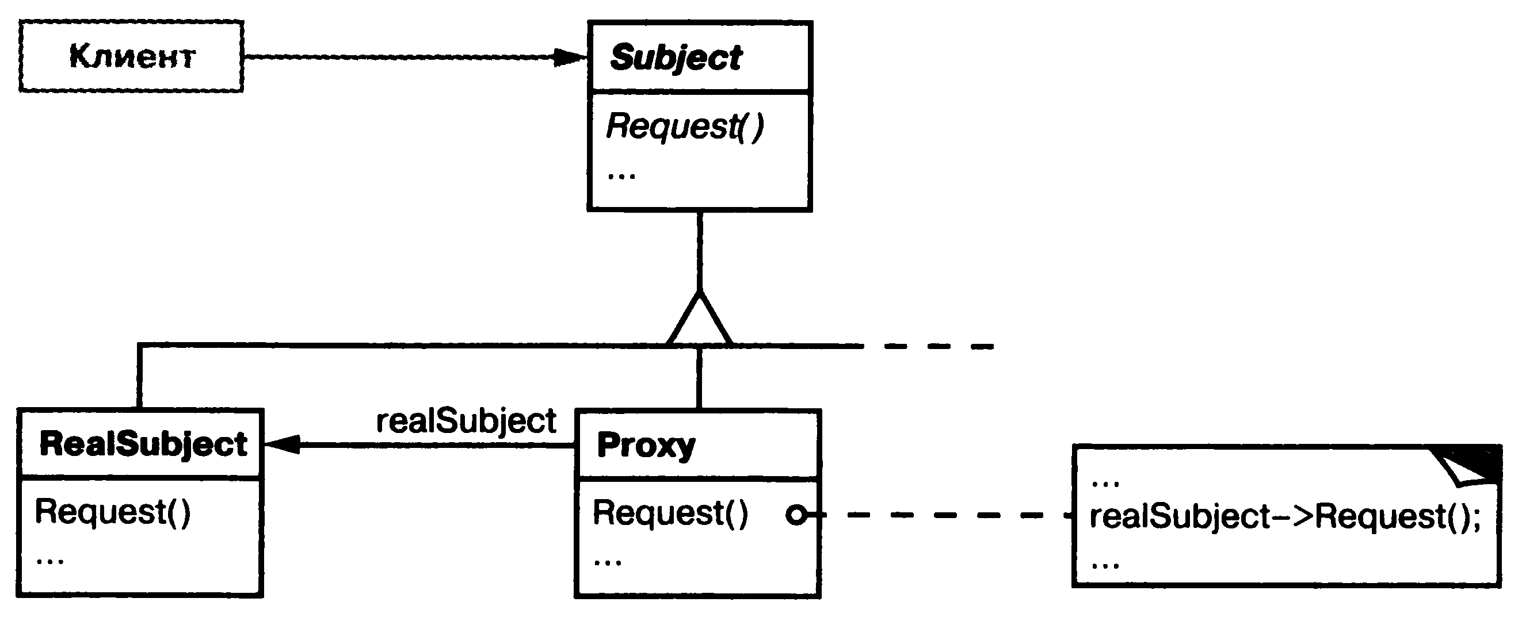
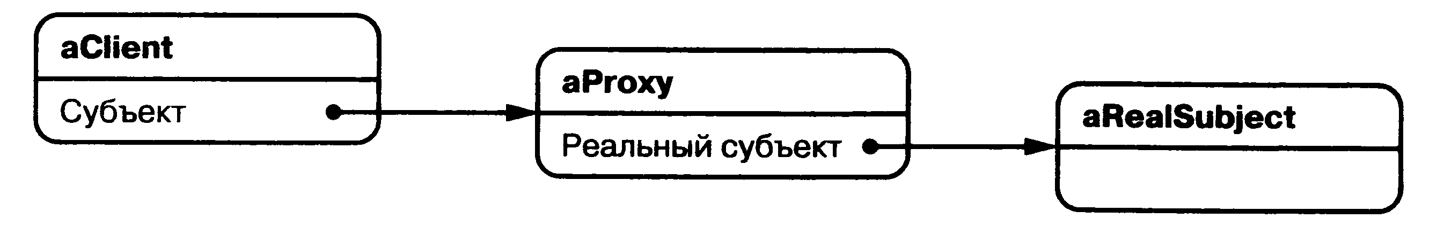
Заместитель - структура

Slide 60
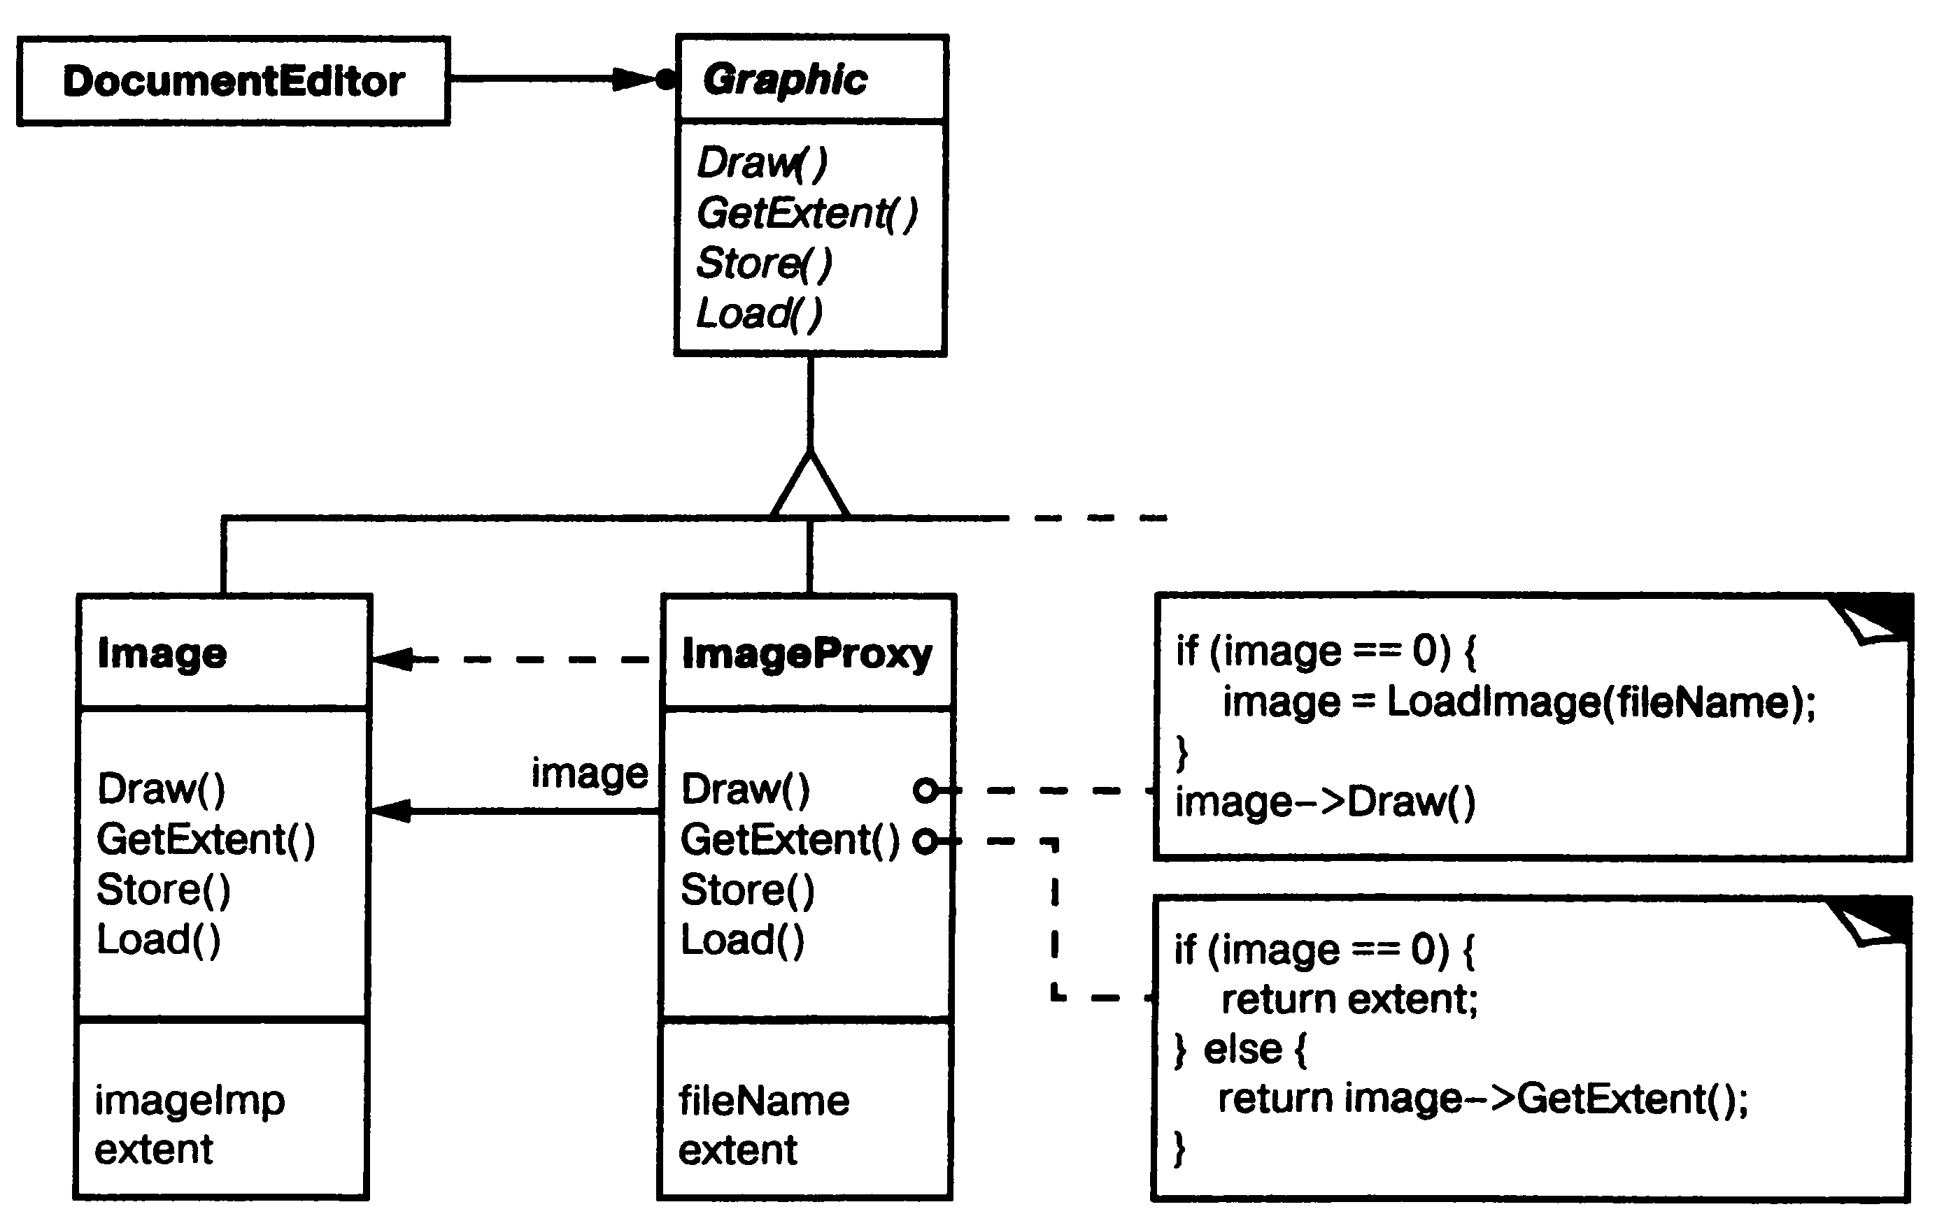
Заместитель - пример
http://www.dofactory.com/net/proxy-design-pattern

Slide 61
Заместитель - примечания
Под наследованием Заместителя от Субъекта на диаграммах подразумевается исключительно наследование интерфейса. Доступ к функциональности Субъекта осуществляется через композицию, а не наследование.
Заместитель либо отвечает на запросы сам, либо, если сам ответить не в состоянии, транслирует вызовы Субъекту.
При этом Заместитель может выполнять дополнительную работу, контролировать доступ либо оптимизировать работу с Субъектом.
В отличие от Декоратора, Клиент не имеет доступа к Субъекту и работает только с Заместителем.

Slide 62
Заместитель – пример
class IMath //Subject
{
public:
virtual long DoSomeTimeConsumingComputations(int x) = 0;
};
class Math : public IMath //RealSubject
{
public:
//притворимся, что тут тяжелые вычисления
long DoSomeTimeConsumingComputations(int x) { return x * x; }
};

Slide 63
Заместитель – пример
class MathProxy : IMath //Proxy
{
map<int, long> _cache;
Math _math;
public:
long DoSomeTimeConsumingComputations(int x)
{
if (!(_cache.count(x)>0))
{
cout << " Рассчитываю значение для " << x << endl;
_cache[x] = _math.DoSomeTimeConsumingComputations(x);
}
else cout << " Беру значение из кэша" << endl;;
return _cache[x];
}
};
int main()
{
MathProxy proxy; // Создаем кеширующий прокси
cout << "F(1234) = " << proxy.DoSomeTimeConsumingComputations(1234)<< endl;
cout << "F(456) = " << proxy.DoSomeTimeConsumingComputations(456)<< endl;
cout << "F(1234) = " << proxy.DoSomeTimeConsumingComputations(1234)<< endl;
return 0;
}

Slide 64
Заместитель – пример
int main()
{
MathProxy proxy; // Создаем кеширующий прокси
cout << "F(1234) = " << proxy.DoSomeTimeConsumingComputations(1234)<< endl;
cout << "F(456) = " << proxy.DoSomeTimeConsumingComputations(456)<< endl;
cout << "F(1234) = " << proxy.DoSomeTimeConsumingComputations(1234)<< endl;
return 0;
}
Рассчитываю значение для 1234
F(1234) = 1522756
Рассчитываю значение для 456
F(456) = 207936
Беру значение из кэша
F(1234) = 1522756

Slide 65
Резюме
Адаптер помогает облегчить жизнь, когда система уже спроектирована, Мост – в процессе проектирования.
Мост изначально проектируется для того, чтобы абстракция и реализация развивались независимо, Адаптер же нужен уже постфактум, для того, чтобы заставить несвязанные классы работать вместе.
Адаптер дает субъекту новый интерфейс. Заместитель дает тот же интерфейс. Декоратор обеспечивает расширенный интерфейс.
Адаптер изменяет интерфейс объекта, Декоратор расширяет его ответственность. Таким образом, Декоратор прозрачнее для клиента. Как следствие, декоратор поддерживает рекурсивную композицию, что невозможно с чистым Адаптером.
Компоновщик и Декоратор имеют схожие структурные диаграммы, т.к. они оба полагаются на рекурсивную композицию чтобы организовать работу с неопределенным множеством объектов.
Компоновщик может проходиться Итератором. Посетитель может применять операции к Компоновщику. Компоновщик может использовать Цепочку Ответственности чтобы дать компонентам доступ к свойствам более высокого уровня через своих родителей. Он также может использовать Декоратор чтобы перекрыть такие свойства на части композиции. Он может использовать Наблюдателя чтобы связать одну объектную структуру с другой и Состояние чтобы позволить компонентам менять их поведение при смене состояний.

Slide 66
Резюме
Компоновщик может позволить компоновать Посредников из меньших компонентов через рекурсивную композицию.
Декоратор позволяет менять внешность объекта. Стратегия позволяет менять его поведение.
Декоратор позволяет добавлять обязанности объектам без наследования. Компоновщик – концентрируется не на добавлении нового, а на структурировании имеющегося. Эти цели различны, но взаимодополняющи, поэтому Компоновщик и Декоратор часто используются совместно.
Декоратор и Заместитель имеют разные цели, но похожие структуры. Оба обеспечивают перенаправление вызова через другой объект, и реализация включает в себя ссылку на объект, которому перенаправляется вызов.
Фасад определяет новый интерфейс, тогда как Адаптер использует существующий интерфейс. Адаптер заставляет два существующих интерфейса работать вместе, а не создает абсолютно новый новый.
Фасадные объекты – часто Одиночки, т.к. обычно требуется только один объект-Фасад.

Slide 67
Резюме
Посредник похож на Фасад тем, что он абстрагирует функциональность существующих классов. Посредник абстрагирует/централизует коммуникацию между объектами-коллегами, он может добавлять какую-то свою функциональность и его знают (имеют ссылки на него) все объекты-коллеги. Напротив, Фасад определяет упрощенный интерфейс для подсистемы, не добавляет никакой собственной функциональности и о нем не знают классы подсистемы.
Абстрактная Фабрика может использоваться как альтернатива Фасаду если необходимо скрыть набор платформо-зависимых классов.
Тогда как Flyweight показывает, как сделать множество маленьких объектов, Фасад показывает ,как сделать один объект, представляющий целую подсистему.
Flyweight часто комбинируется с Компоновщиком для реализации разделяемых листовых элементов.
Flyweight демонстрирует, как могут быть разделены объекты Состояния.

